Slide 1
Giáo viên: Nguyễn Nhâm
Zalo: 0981.713.891

Slide 2
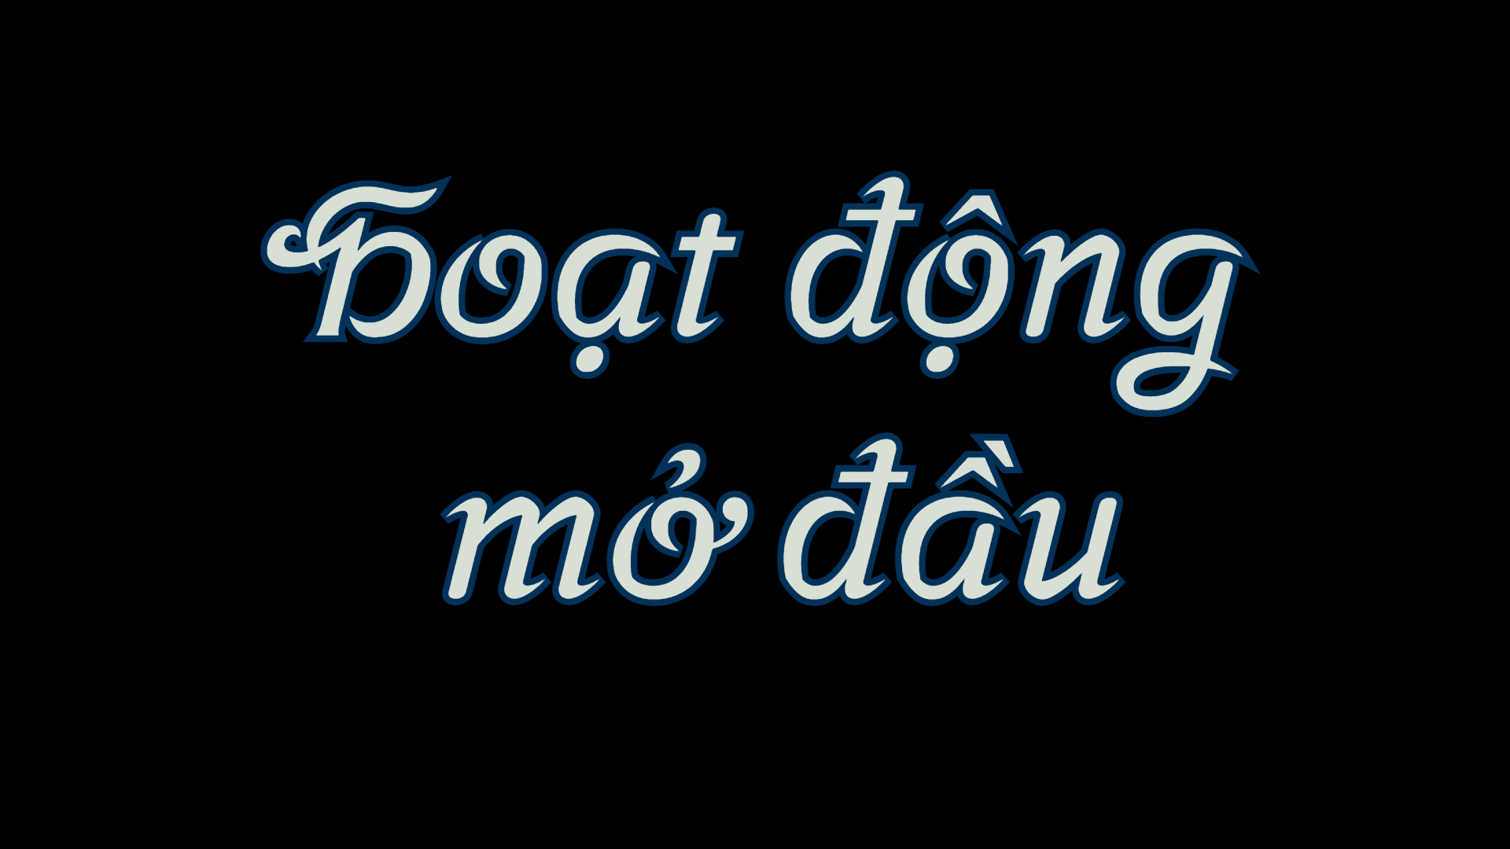

Slide 3
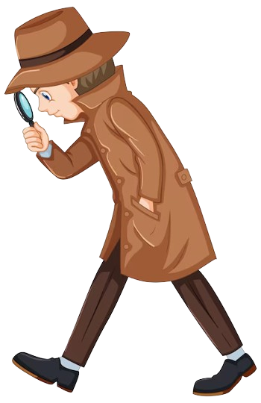
HOẠT ĐỘNG MỞ ĐẦU
Chia sẻ với bạn bè về một truyện hoặc một bộ phim trinh thám mà em yêu thích nhất.

Slide 5
I
Trải nghiệm cùng văn bản

Slide 6
1. Đọc
Thể hiện được cảm xúc, tính cách của nhân vật, đặc biệt là quá trình phá án của nhân vật thám tử; không bỏ từ, thêm từ; thể hiện đúng nhịp điệu câu văn, ngắt giọng phù hợp…
CÁCH ĐỌC

Slide 7
2. Tìm hiểu chung
Em hãy giới thiệu vài nét về tác giả, tác phẩm theo PHT số 1

Slide 8
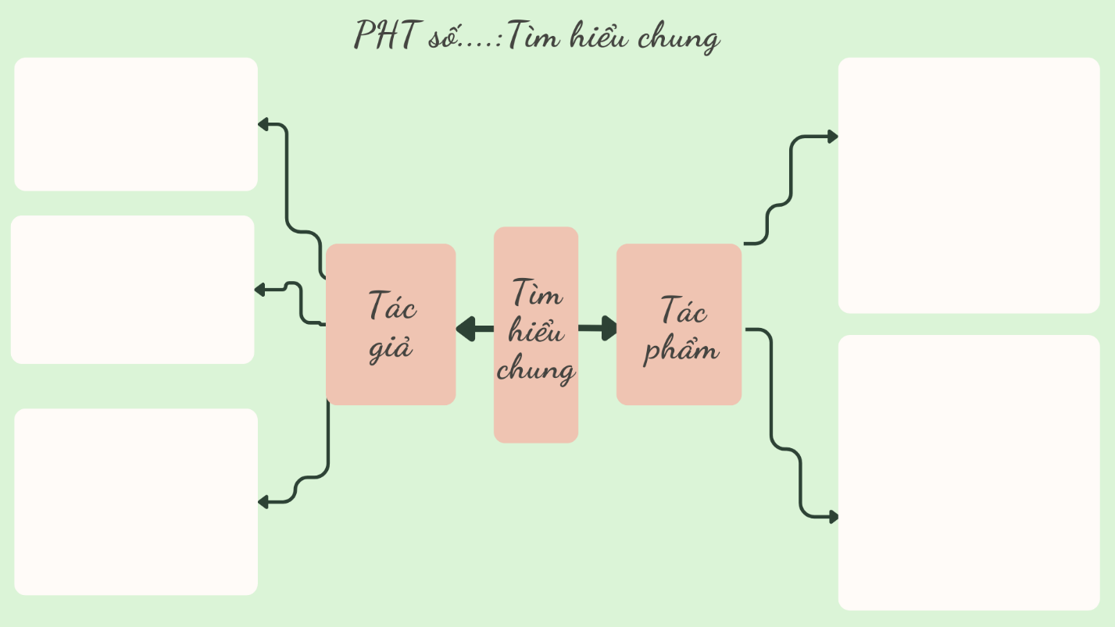

Slide 9
a. Tác giả
Sác-lơ Uy-li-am (1886 – 1945) là nhà văn người Anh.
1
Ông viết rất nhiều thể loại như thơ ca, tiểu thuyết, kich, phê bình văn học…
2
Một số tiểu thuyết nổi tiếng: “Chiến tranh trên thiên đường” (1930), “Xuống địa ngục” (1937), “Đêm giao thừa” (1945)…
3

Slide 10
b. Tác phẩm
ĐÊM CHỦ NHẬT DÀI
Gồm 12 chương kể về hành trình đi tìm sự thật và chứng minh mình không phạm tội của Giôn Oa-rân (John Warrent) với sự giúp đỡ của cô thư kí Ba-bro (Barbara), các thám tử tư, cảnh sát trưởng Scan-lân (Scanlon).
VB Kẻ sát nhân lộ diện trích từ Chương XII (chương cuối) của tác phẩm này.

Slide 11
II
Trải nghiệm cùng văn bản

Slide 12
Câu 1

Slide 13
CÂU 1
Tóm tắt các sự việc được kể trong văn bản và xác định người kể chuyện, nhân vật chính.

Slide 14
SỰ KIỆN ĐƯỢC KỂ TRONG VĂN BẢN
Giôn tìm ra tung tích người phụ nữ bí ẩn đã gọi điện cho anh để tố cáo mối quan hệ bất chính giữa Fran-xơ và Đan;
Cảnh sát tổ chức cuộc thẩm vấn Giôn với sự chứng kiến của Gioóc Cle-mơn (một người bạn, luật sư của Giôn và cũng là tình nhân của vợ anh) nhằm mục đích tìm ra thủ phạm.
Đan, cựu cảnh sát, người cùng hội đi săn và là người thuê nhà của Giôn bị giết;
Giôn trốn đi Niu Ô-lin để tự điều tra; đồng thời, thuê thám tử điều tra hành tung của vợ mình trong những ngày cô ấy ở đó;
02
04
06
Fran-xơ, vợ Giôn, vừa trở về từ Niu Ô-lin bị giết; Giôn lo sợ mình sẽ tiếp tục bị tình nghi là thủ phạm;
Giôn bí mật trở về văn phòng làm việc của mình để thu nhận thông tin từ các thám tử qua cô thư kí Ba-brơ;
Ba-brơ thuyết phục Giôn trình diện cảnh sát và chuyển toàn bộ các thông tin về vụ án mà Ba-brơ và Giôn thu được cho họ;
01
03
05
07

Slide 15
CÂU 1
Người kể chuyện
Giôn Oa-rân, nhân vật chính trong truyện, người bị nghi ngờ là tội phạm.

Slide 16
Câu 2

Slide 17
CÂU 2
Các thông tin về thời gian như: “Đã 7 giờ 35.”, “7 giờ 39 phút.”, “7 giờ 44 phút.” ở đoạn 1 có tác dụng gì trong việc thể hiện diễn biến của câu chuyện và tâm lí của các nhân vật trong văn bản?

Slide 18
CÂU 2
TÁC DỤNG
Thể hiện diễn biến tâm lí của nhân vật chính: hồi hộp, mong đợi sự thật được phơi bày, mình được giải oan, sự lo sợ nếu như sự thật không được phơi bày.

Slide 19
Câu 3

Slide 20
CÂU 3
Nhận xét về cách miêu tả không gian, thời gian trong văn bản.

Slide 21
CÂU 3
BỐI CẢNH
Không gian
Thời gian
đồn cảnh sát, nơi tổ chức cuộc đấu trí giữa Giôn
một buổi tối, thời điểm cuộc đấu trí xảy ra

Slide 22
CÂU 3
Bối cảnh không gian, thời gian như vậy có các tác dụng
Tăng kịch tính của cuộc đấu trí, sự dồn nén cảm xúc của các nhân vật, đặc biệt là hai nhân vật: Giôn Oa-rân và cô thư kí Ba-brơ; thể hiện sự xảo quyệt, bình tĩnh của Gioóc Cle-mơn (thủ phạm); đưa kẻ phạm tội ra ánh sáng.

Slide 23
04
Câu 4

Slide 24
CÂU 4
Nhân vật Gioóc Cle-mon được miêu tả qua cái nhìn của ai? Điều đó có tác dụng gì?

Slide 25
CÂU 4
Thể hiện rõ những quan sát, cảm nhận của nhân vật chính về thái độ bình tĩnh đáng kinh ngạc, sự xảo quyệt của Gioóc Cle-mơn (thủ phạm);
Gioóc Cle-mơn được miêu tả qua cái nhìn của Giôn Oa-rân (nhân vật chính, người bị tình nghi là thủ phạm).
Thể hiện rõ diễn biến tâm lí của người bị tình nghi: Lo lắng, hồi hộp, sợ hãi, vỡ oà cảm xúc khi tội phạm bị lật mặt, bản thân được giải oan.

Slide 26
05
Câu 5

Slide 27
CÂU 5
Nhân vật, sự kiện, chi tiết trong văn bản trên đã thể hiện đặc điểm của nhân vật, sự kiện, chi tiết trong truyện trinh thám như thế nào?

Slide 28
*NHÂN VẬT
Giôn Oa-rân
Thư kí Ba-brơ
Cảnh sát trưởng Scan-lân
Gioóc Cle-mơn
Thể hiện đầy đủ các đặc điểm của nhân vật chính trong truyện trinh thám
Vừa là người thực hiện cuộc điều tra, vừa là người bị nghi là tội phạm (khác với các truyện trinh thám khác
Người cộng sự đắc lực của Giôn trong quá trình điều tra, chứng minh ông chủ của mình không phạm tội.
Kẻ phạm tội giết ba người, trong đó có Fran-xơ (vợ Giôn), lại là luật sư của Giôn. Vai trò của luật sư là phải bảo vệ quyền lợi của thân chủ, nhưng trong truyện này, luật sư lại cố đổ tội cho thân chủ.
Ban đầu nghi ngờ Giôn nhưng cuối cùng, với sự thuyết phục của Ba-brơ, đã sắp xếp cuộc hỏi cung ở đồn cảnh sát nhằm “lột mặt nạ” của kẻ phạm tội.

Slide 29
*CÁC SỰ KIỆN, CHI TIẾT
tác dụng tăng thêm kịch tính cho câu chuyện, cung cấp các bằng chứng, manh mối cho quá trình điều tra
Đan, cựu cảnh sát bị bắn chết là người cùng hội đi săn với Giôn, viên đạn tìm thấy trong đầu nạn nhân cùng cỡ với đạn trong khẩu súng của Giôn.
Gioóc Cle-mơn gọi điện cho Đen-mân (thám tử ở Niu Ô-lin) yêu cầu thủ tiêu tang vật là phong bì mà Gioóc dùng để gửi trả cho công việc mà thám tử này theo dõi Fran-xơ trong những ngày cô ta ở Niu Ô-lin.
Cuộc gọi điện của một người phụ nữ bí ẩn tố cáo mối quan hệ bất chính giữa Fran-xơ và Đan.
02
04
Fran-xơ bị giết sau khi đi Niu Ô-lin về và hai vợ chồng cãi nhau.
Cuộc đối thoại qua điện thoại của cảnh sát trưởng và vợ (do Ba-brơ đóng giả).
01
03
05

Slide 30
06
Câu 6

Slide 31
CÂU 6
Nhận xét về cách sử dụng ngôn ngữ trong văn bản (lưu ý sự kết hợp giữa tự sự với miêu tả, biểu cảm; đối thoại với độc thoại).

Slide 32
CÂU 6
NGÔN NGỮ
có sự đan xen, kết hợp chặt chẽ giữa ngôn ngữ tự sự (lời kể của nhân vật chính về “màn kịch gia đình”, lời kể của Ba-brơ về việc đã lôi kéo cảnh sát trưởng bố trí cuộc hỏi cung) với ngôn ngữ miêu tả gương mặt, thái độ của các nhân vật
kết hợp giữa ngôn ngữ đối thoại và độc thoại của nhân vật chính (ở phần 1 của đoạn trích).

Slide 33
07
Câu 7

Slide 34
CÂU 7
Trong các nhân vật Ba-brơ, Scan-lân, Giôn Oa-rân, nhân vật nào để lại trong em ấn tượng sâu sắc nhất? Vì sao?

Slide 35
III
TỔNG KẾT

Slide 36
III. Tổng kết
Em hãy khái quát về nội dung và nghệ thuật của văn bản.

Slide 38
Qua cuộc thẩm vấn và các bằng chứng thu thập được, chân tướng vụ án dần được làm sáng tỏ, kẻ sát nhân thực sự đã lộ diện. Đồng thời cho thấy sự thông minh, nhanh trí của các nhân vật, đặc biệt là nhân vật Oa-rân và Ba-brơ. Họ đã sử dụng những thủ đoạn tinh vi để lừa gạt kẻ sát nhân và đưa hắn ra ánh sáng.
Nghệ thuật kể chuyện hấp dẫn, xây dựng nhân vật đặc sắc, tình huống truyện kịch tính; ngôn ngữ giàu hình ảnh

Slide 39
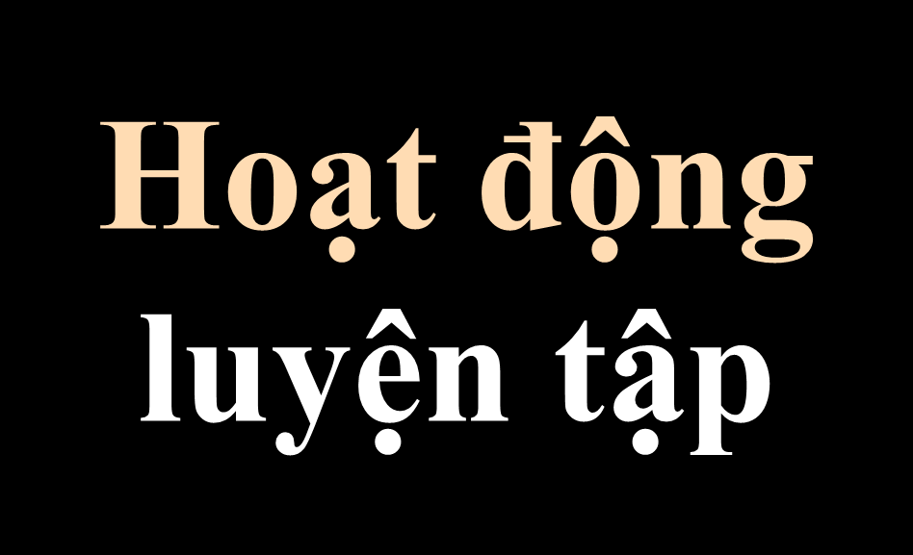

Slide 40
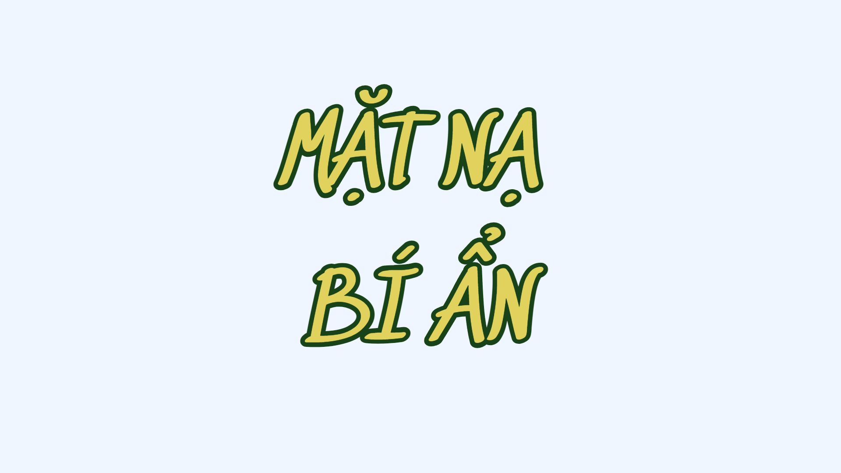
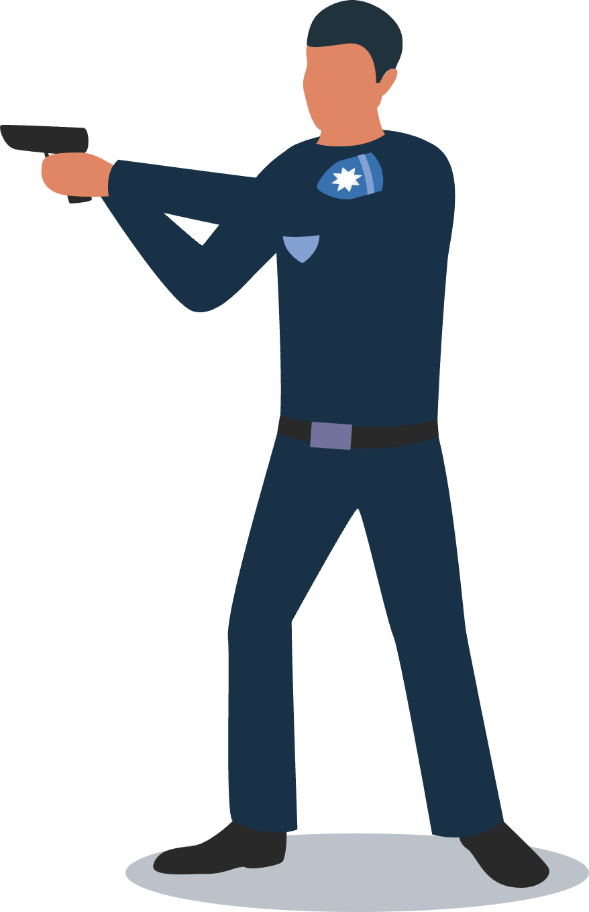
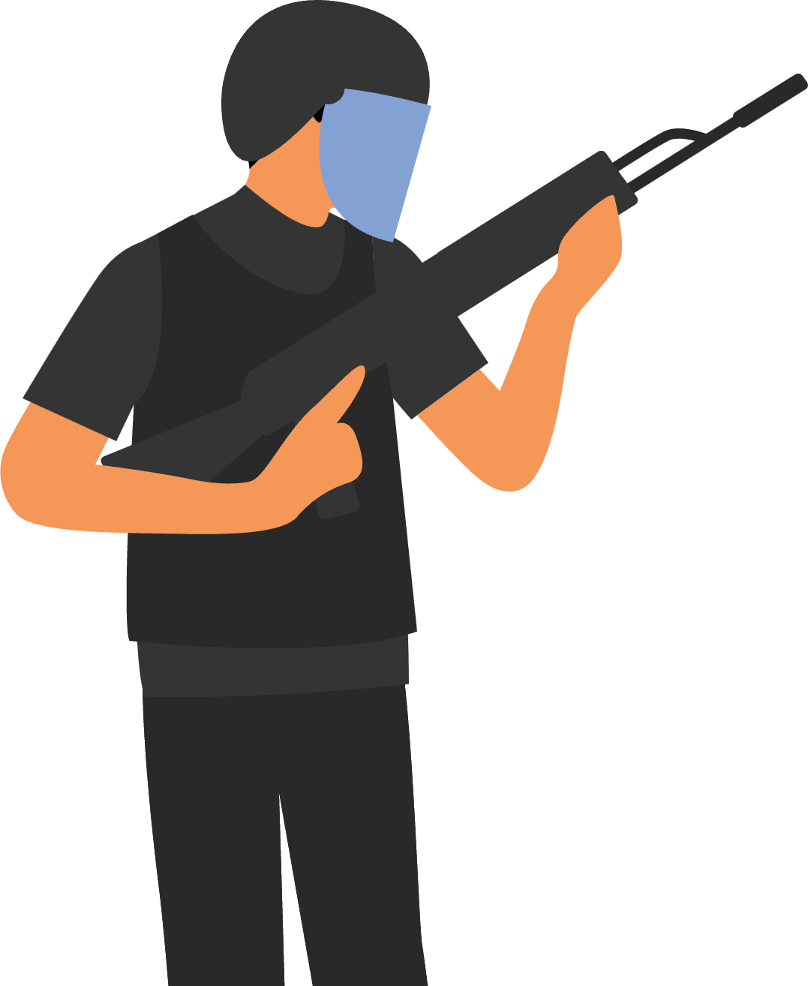

Slide 41
Câu 1: Văn bản “Kẻ sát nhân lộ diện” thuộc thể loại văn học nào?
A. Truyện ngắn
B. Kịch
C. Truyện trinh thám
D. Hồi ký

Slide 42
Câu 2: Ai là người kể chuyện trong văn bản “Kẻ sát nhân lộ diện”?
A. Cảnh sát trưởng Scan-lân
B. Giooc Cle-mơn
C. Đen-mân
D. Oa-rân

Slide 43
Câu 3: Nhân vật Gioóc Cle-mon được miêu tả qua cái nhìn của ai?
A. Cảnh sát trưởng Scan-lân
B. Oa-rân
C. Đen-mân
D. Ran-dô

Slide 44
Câu 4: Chiếc phong bì mà Ran-đô dùng để gửi tiền trả công cho Đen-mân có đặc điểm gì?
A. Viết tay địa chỉ người nhận
B. Đánh máy địa chỉ người gửi
C. Dán tem đặc biệt
D. Không có địa chỉ

Slide 45
Câu 5: Gioóc Cle-mon có thái độ như thế nào khi nghe tiếng chuông điện thoại réo lên?
A. Nhảy dựng lên
B. Hét lớn
C. Run rẩy
D. Bình thản

Slide 46
Câu 6: Nhân vật nào thể hiện sự thông minh và nhạy bén nhất trong đoạn trích?
A. Ba-brơ
B. Gioóc Cle-mon
C. Scan-lân
D. Oa-rân

Slide 47
Câu 7: Ý nghĩa của việc tác giả liên tục nhắc đến thời gian trong đoạn trích là gì?
A. Nhấn mạnh tầm quan trọng của thời gian trong việc phá án
B. Thể hiện sự sốt ruột của các nhân vật
C. Tạo nhịp điệu nhanh cho câu chuyện
D. Nhấn mạnh tầm quan trọng của thời gian trong việc phá án

Slide 48
Câu 8: Tình huống nào trong truyện thể hiện sự mâu thuẫn giữa vẻ bề ngoài và bản chất thật của nhân vật?
A. Ba-brơ giả vờ khóc khi nghe điện thoại
B. Gioóc bình tĩnh trước tiếng chuông điện thoại
C. Đen-mân đồng ý hợp tác với cảnh sát
D. Scan-lân nghi ngờ lời khai của Oa-rân

Slide 49
Câu 9: Nhân vật Ba-brơ có đặc điểm gì nổi bật?
A. Dũng cảm
B. Mưu trí
C. Lạnh lùng
D. Trung thực

Slide 50
Hoạt động vận dụng
Nguyễn Nhâm 459
Zalo: 0981.713.891

Slide 51
HOẠT ĐỘNG VẬN DỤNG
Viết đoạn văn chia sẻ về nhân vật mà em ấn tượng nhất.

